Slide 1
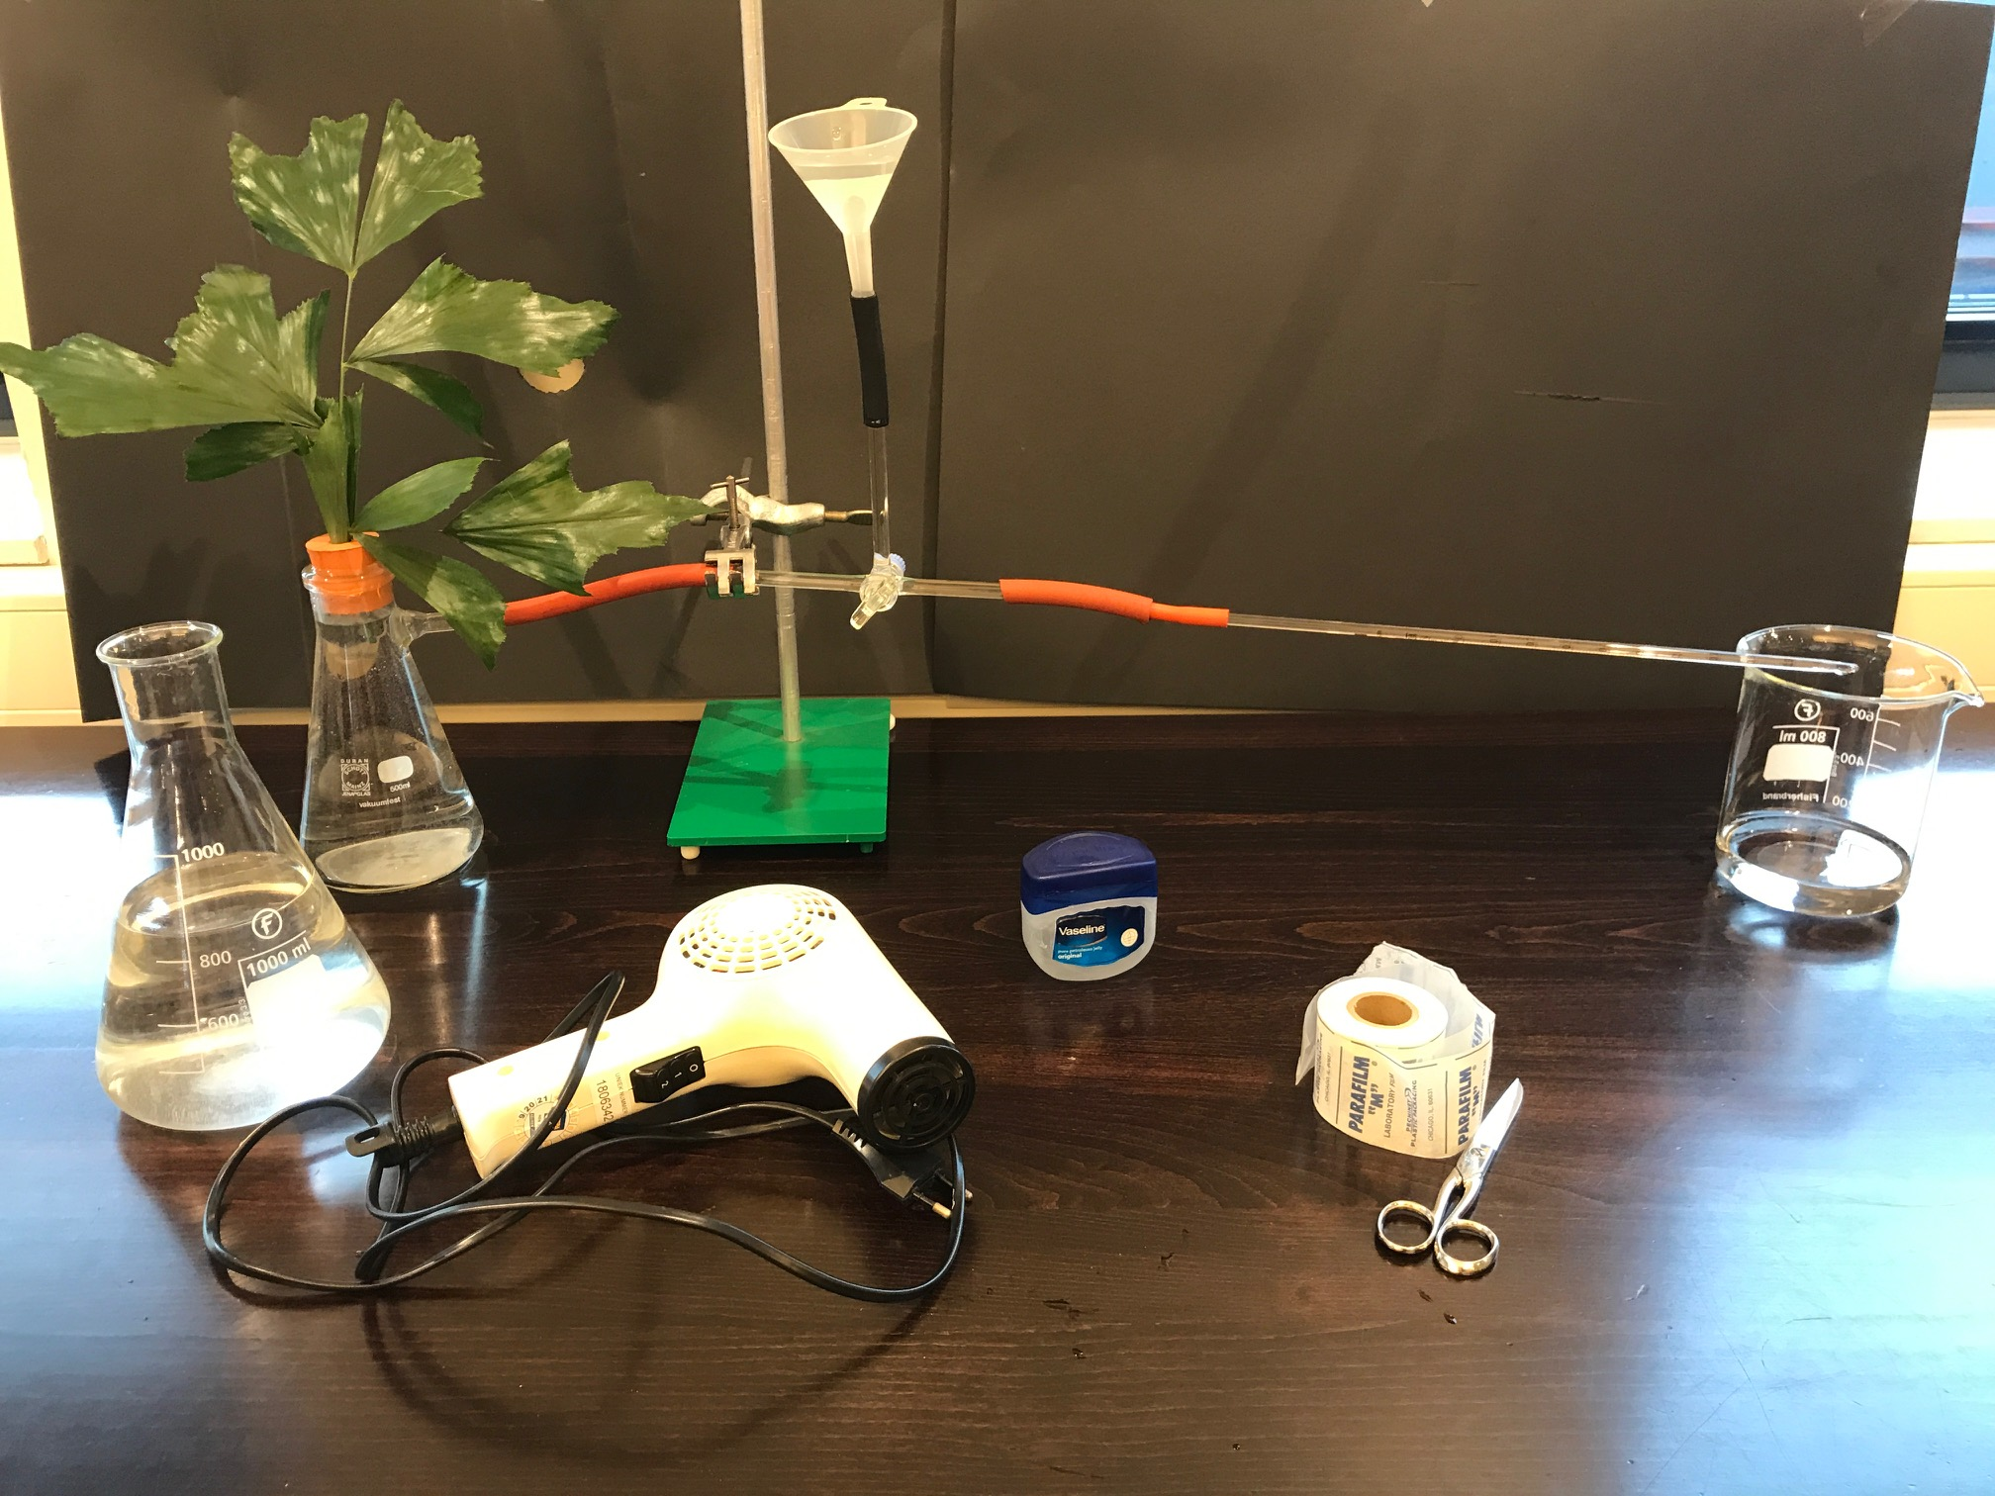

Föhn, vaseline en een plant
Sophie Mooren
Jurgen Memelink
Notes:
Materiaal:
Snoeischaar
Zwarte vuilniszakken
Doorzichtige vuilniszakken
Verschillende vloeistoffen (energiedrank, cola, ….)
Föhn, ventilator,
Vaseline
Whiteboard stiften in verschillende kleuren
Flap-overs
Ruitjespapier
Materiaal voor potometers

Slide 2
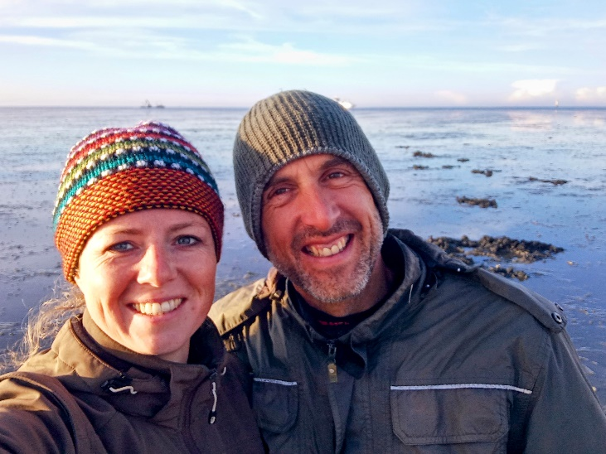
Voorstellen
Sophie Mooren
  Lerarenopleider Hogeschool Utrecht
  Bachelor & master
  Ecologie & vakdidactiek
Jurgen Memelink
  Lerarenopleider Hogeschool Utrecht
  Bachelor & master
  Ecologie & vakdidactiek

Slide 3

Afhankelijk van het weer
Slecht weer: binnen de theorie behandelen
Mooi weer: buiten de theorie behandelen
tak meenemen

Slide 4
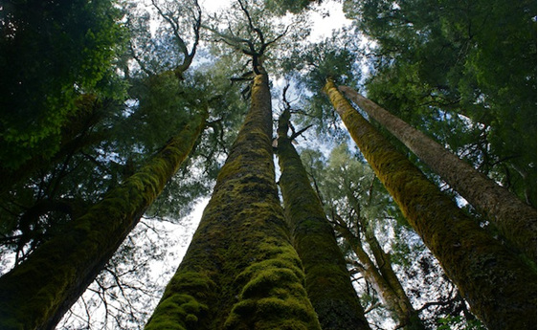
Watertransport in een boom
Snelheid watertransport 15 – 45 m/uur
450 l/uur
100-en tot 1000-en liters per dag voor een flinke boom
Water komt in bladeren van bomen tot wel 120 meter hoog
Hoe krijgt een plant dat voor elkaar?

Slide 5
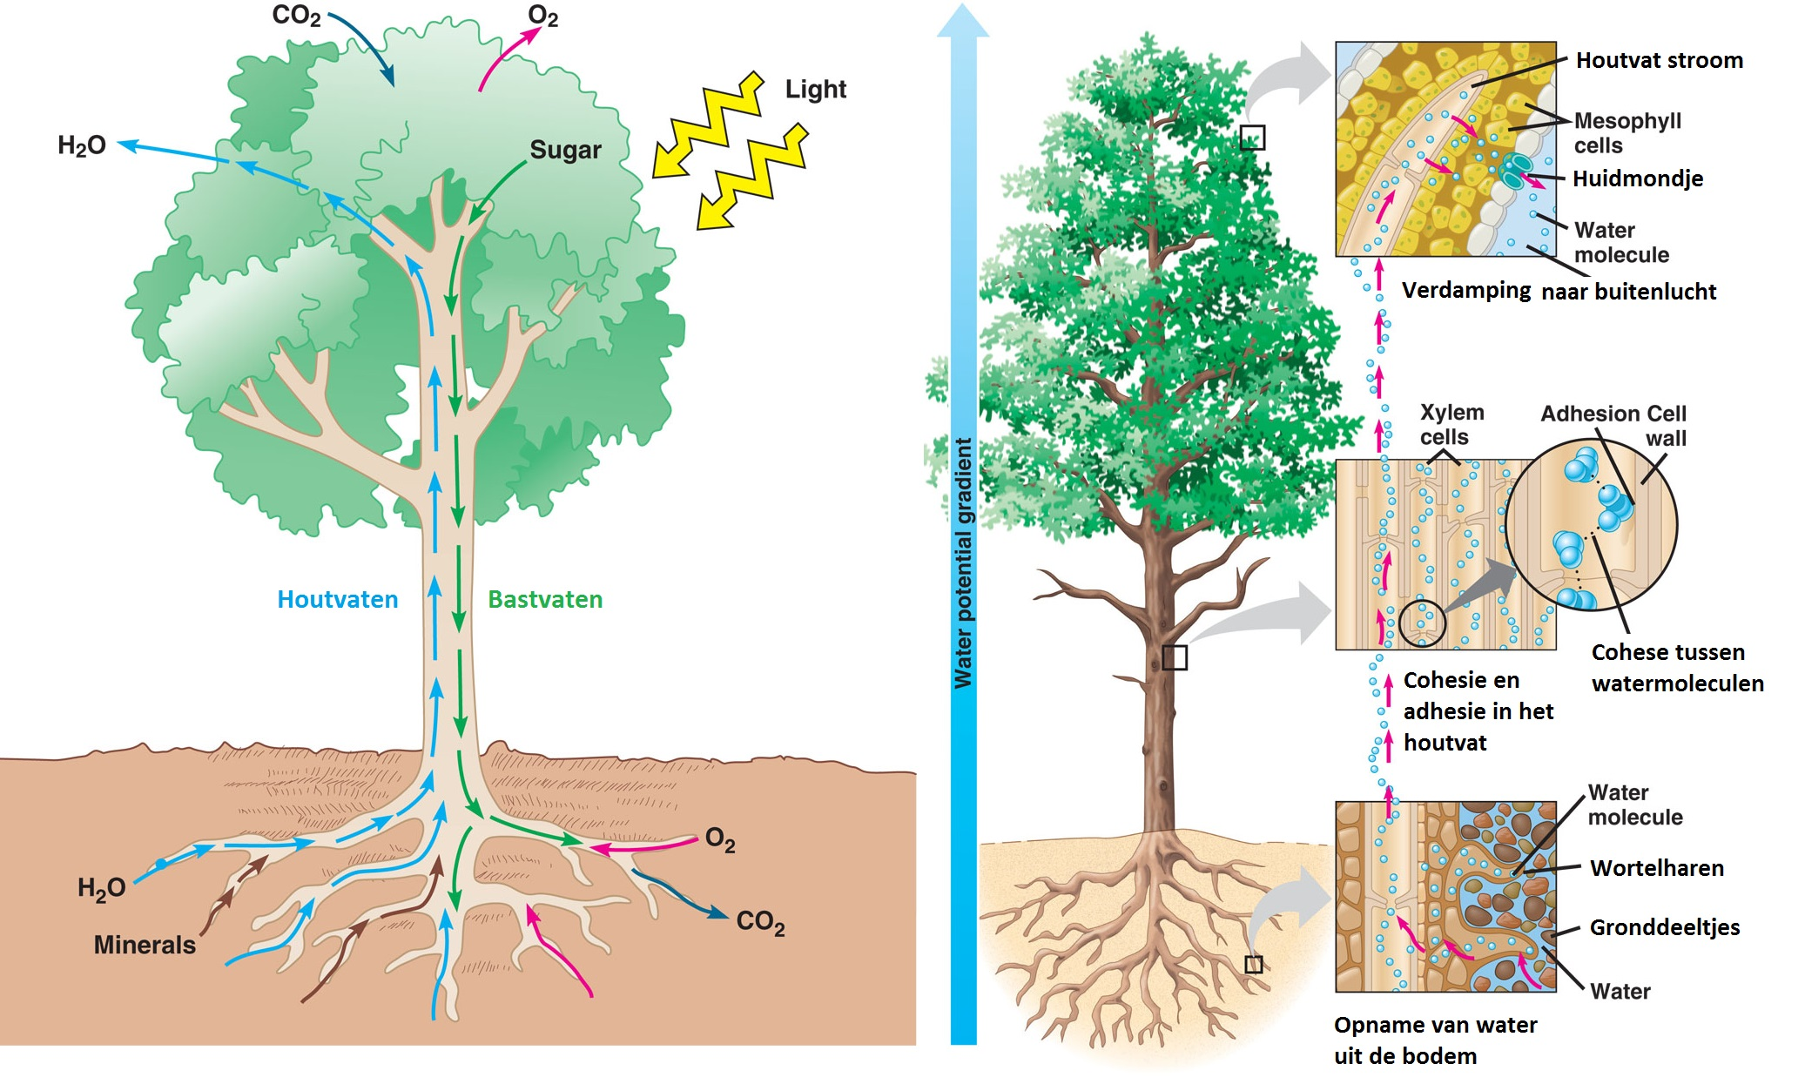
Waarom watertransport?
Water nodig voor fotosynthese?
  6 CO₂ + 6 H₂O → C₆H₁₂O₆ + 6 O₂
  (Alleen in minieme hoeveelheden)
Vervoer van voedingszouten van wortel naar blad en stengel
Aanvullen water verloren door verdamping t.b.v. stevigheid blad en stengel

Slide 6
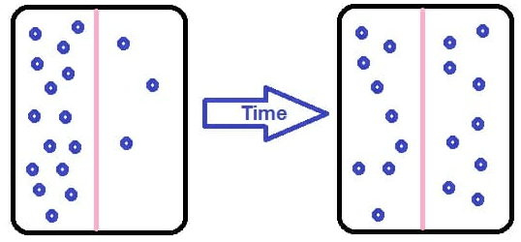
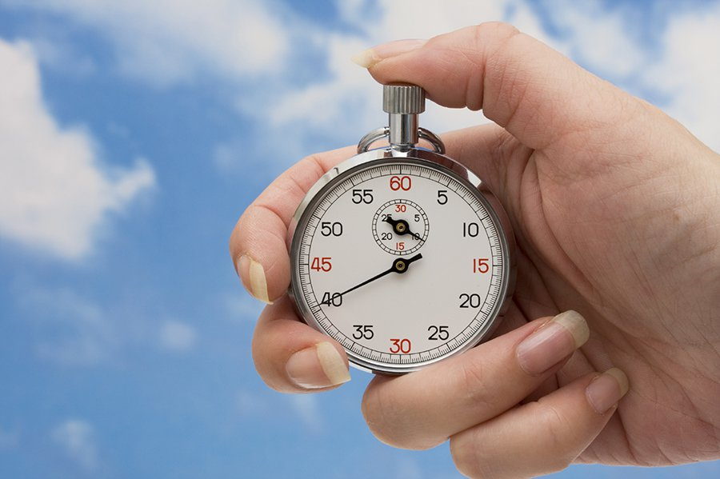
Transportmechanismen algemeen
Diffusie:
cel → cel; 50 μm in 2,5 seconde
wortel → kruin;
30 m in …..?
30 m in 1,5.10⁶ seconde = ± 20 dagen

Slide 7
Watertransport in de plant
Transportmechanismen (bulk flow)
Door xyleem van wortel naar spruit m.b.v. drie krachten:
  1. Worteldruk
  2. Transpiratiestroom (bladzuigkracht)
  3. Capillaire werking (adhesie en
  cohesie)
Bulk flow = gehele oplossing stroomt

Slide 8
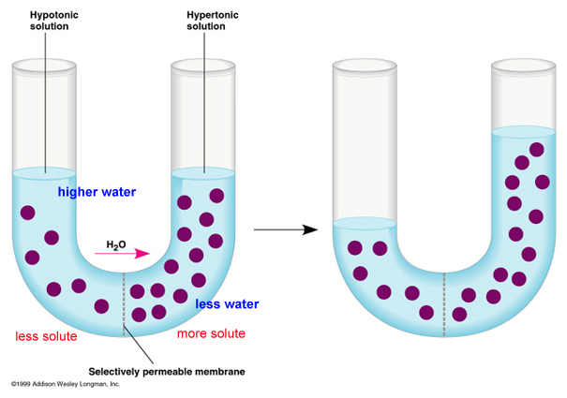
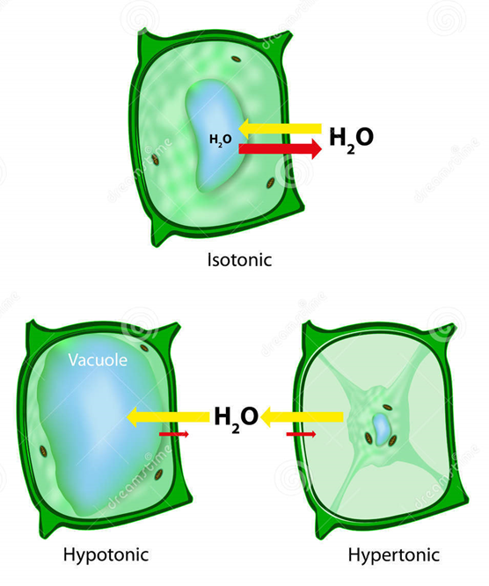
1. Osmose als drijvende kracht worteldruk
Notes:
Water opname door osmose. Water stroomt van hoger naar lager potentiaal.

Slide 9
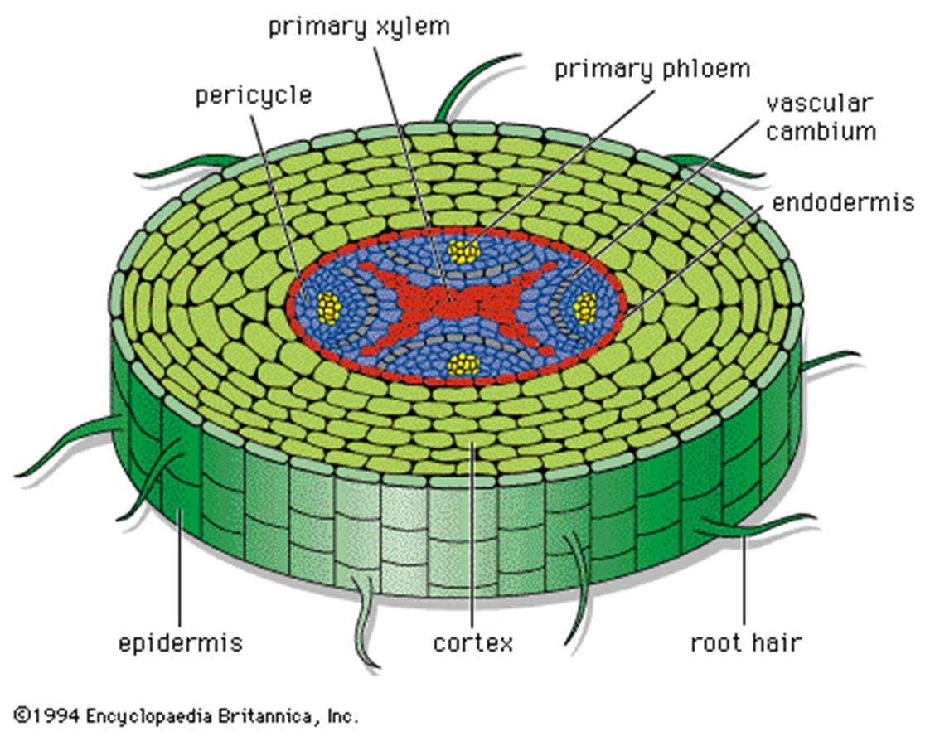
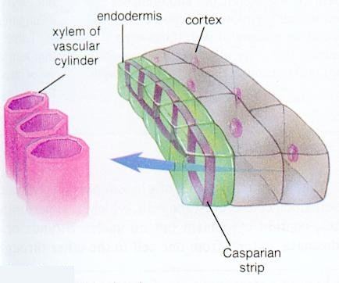
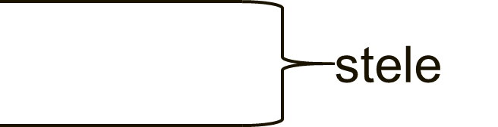
1. Worteldruk: osmotische druk & rol endodermis
Notes:
Bandjes van Caspari zorgen ervoor dat dat water + mineralen niet via de apoplastische route naar de centrale cilinder kan stromen. Het moet via selectieve permeabiliteit de plasmamembraan vd endodermaalcel passeren en kan dan pas naar de centrale cilinder.
Stoffen die nodig zijn worden opgenomen en stoffen die giftig zijn niet opgenomen. Ook voorkomt het het teruglekken naar de grond.
In centrale cilinder worden de stoffen van symplast naar apoplast (xyleemcellen horen hierbij omdat zij geen protoplasten hebben) vervoerd door diffusie en actief proces.

Slide 10
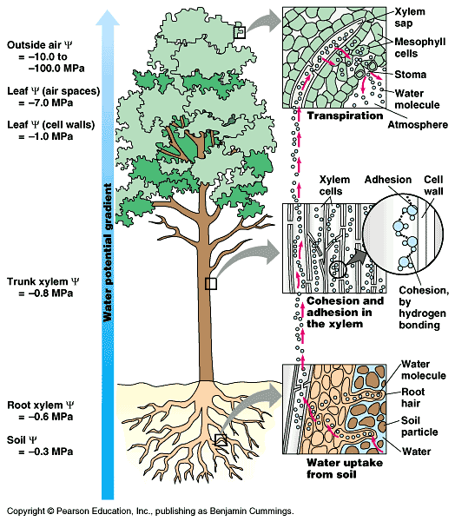
1. Worteldruk
Stijghoogte:
tot 10 m
Belangrijk in
Voorjaar
Ochtend

Slide 11
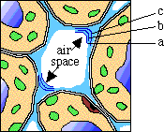
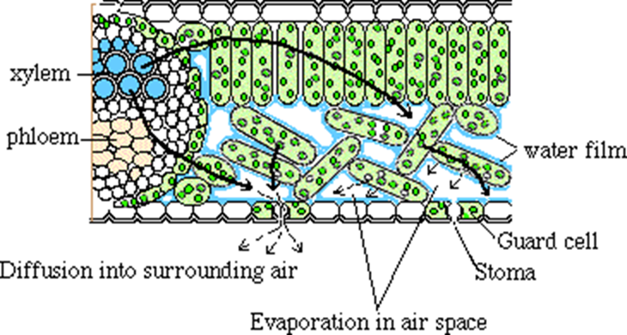
2. Transpiratiestroom
Waterdamp via huidmondjes naar buiten
Oppervlaktespanning neemt toe
Waterfilm ‘trekt’ aan water in cellen
Notes:
Door diffusie komt grensvlak van lucht/water dieper in de celwand te liggen en is daardoor meer gekromd. Hierdoor neemt opp. Spanning en transpiratie toe. Door toegenomen opp. Spanning wordt water vanuit omliggende cellen hier naar toe getrokken. Door cohesie worden weer watermoleculen vanuit xyleem naar omliggende cellen getrokken.

Slide 12
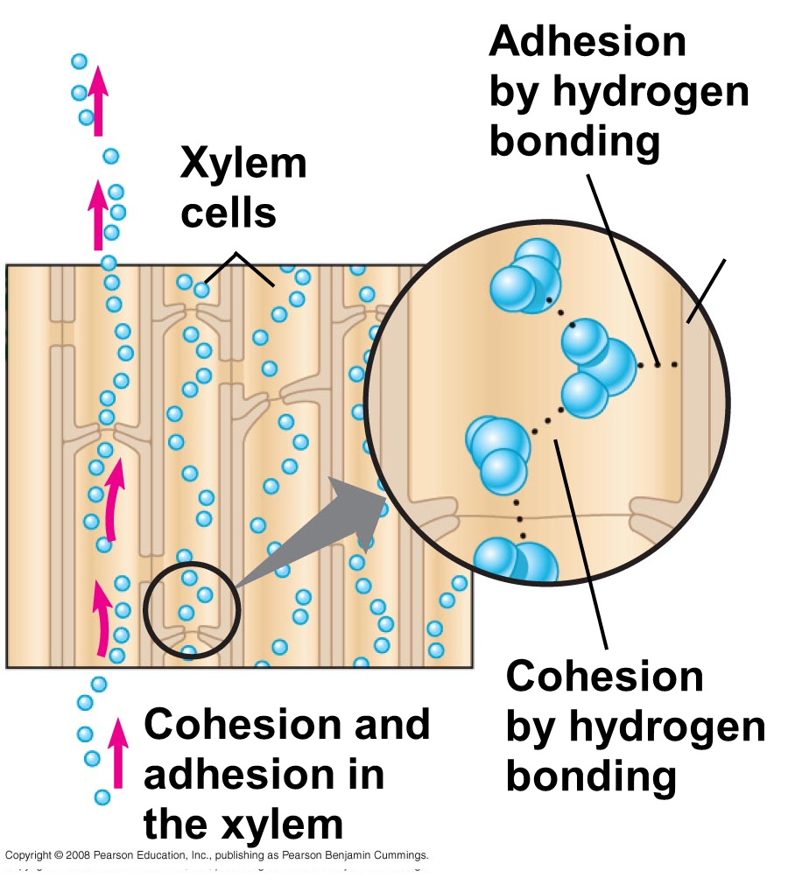
3. Adhesie en cohesie
Cohesie in waterkolommen tussen de
watermoleculen
Adhesie aan wanden van xyleem
zorgen voor continue stroom water in
xyleem vanuit wortel naar bladeren
Notes:
Een waterstofbrug is een voorbeeld van een intermoleculaire binding: het is een binding die plaatsvindt tussen moleculen. De moleculen waartussen een waterstofbrug kan voorkomen bevatten een waterstofatoom dat verbonden is aan een zuurstof- en/of stikstofatoom. Het H-atoom slaat als het ware een brug tussen twee moleculen.

Slide 13
Waterkolom
Water’draden’ in xyleem
niet onderbroken
Bij luchtbellen:
stop waterstroom
Maximaal zo’n 120 meter
Notes:
Waterdampophopingen verbreken de ketting. Komt meer voor in brede houtvaten, tijdens droogte of wanneer houtsap bevroren is. Waterdamp zet uit en blokkeert de weg. Planten kunnen dit omzeilen via de stippels. Door worteldruk kunnen geblokkeerde vaten weer opgevuld worden in kleinere planten.
Maximale lengte is 122 meter. Dan problemen met waterpotentiaal. Waterstofbruggen daarna niet sterk genoeg waardoor je bellen in de houtvaten krijgt

Slide 14
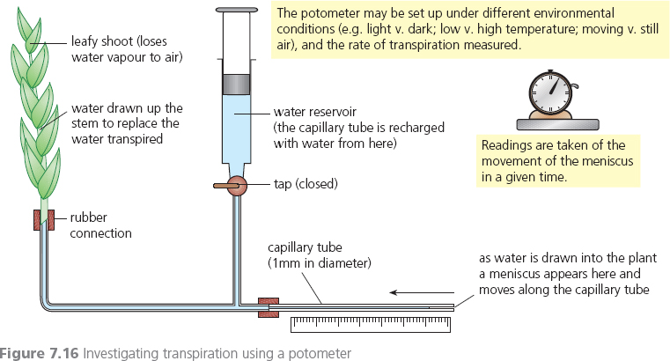
Potometer, meet verdampingssnelheid
pipet
Notes:
6 groepjes
Tips kraantje (eerst testen)
Tips lucht en water dichtmaken (parafilm erom heen)
Goed passen slangetjes
Pipet afleesbaar noteren
We zien hoever we komen

Slide 15
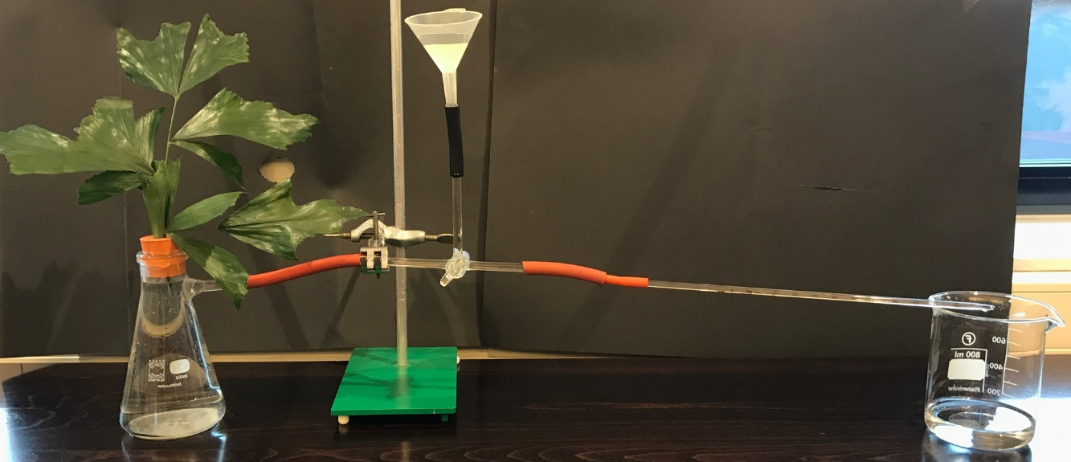
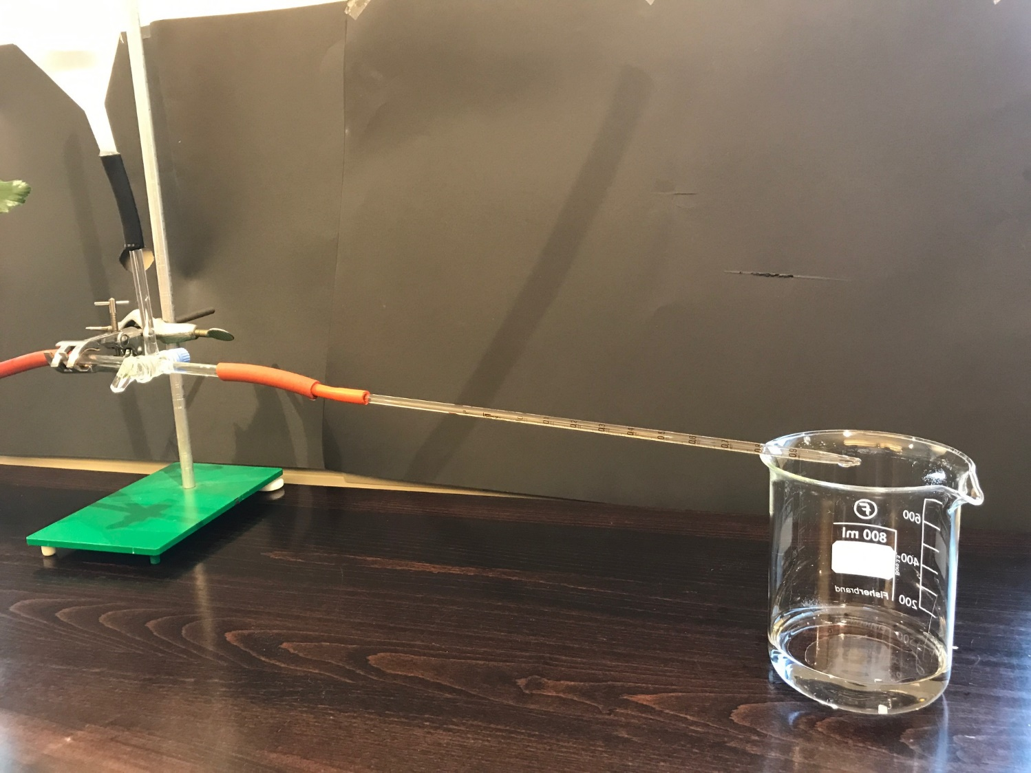
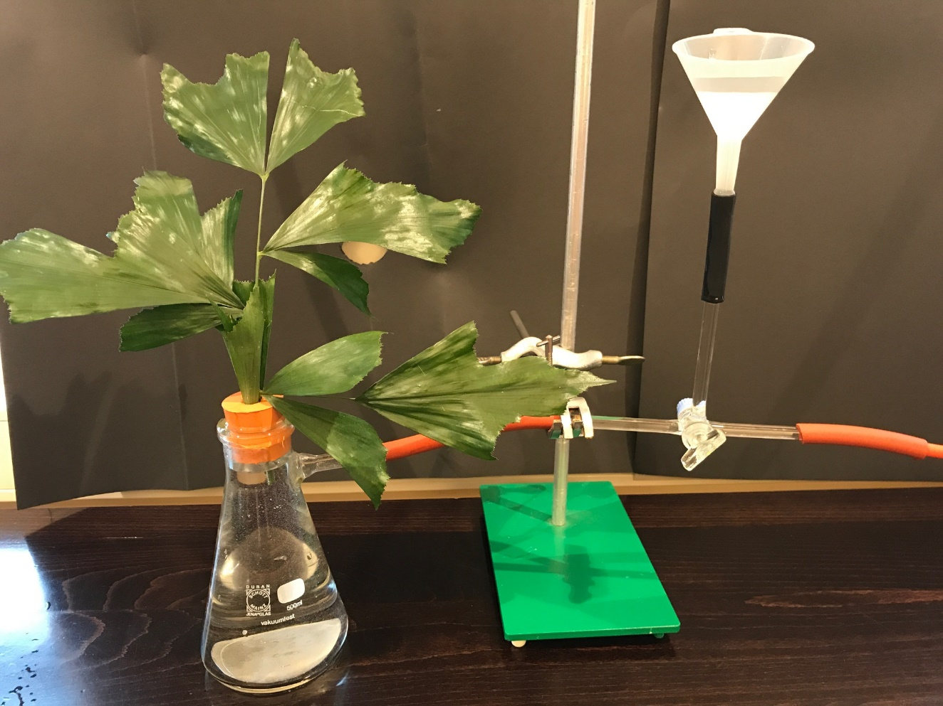

Slide 16
Vertaalslag naar jouw groep
Wat neem je uit dit onderzoek mee?
Hoe pak je dit aan met jouw groep?
  Wat zou je net zo aanpakken?
  Wat zou je anders aanpakken?

Slide 17
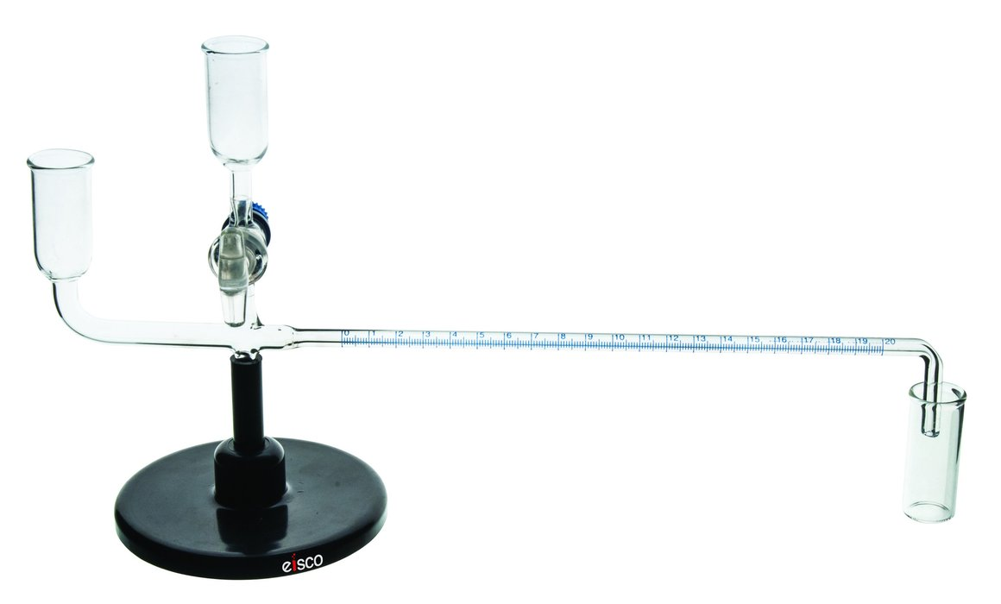

Slide 18
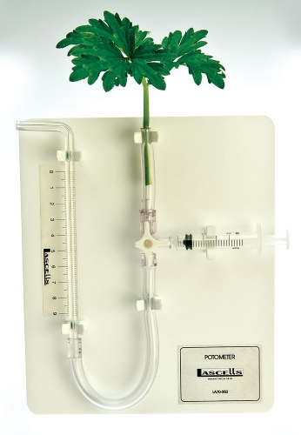
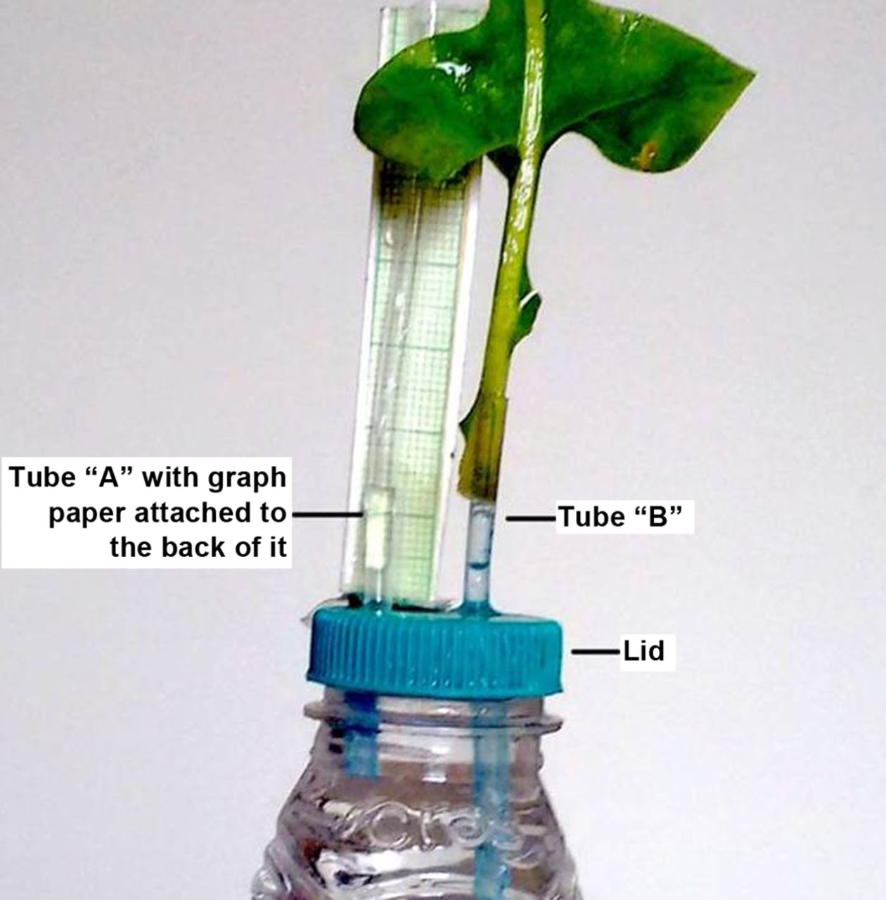
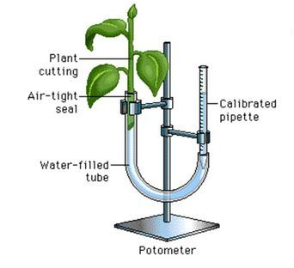
Notes:
Kant en klare potometers voor in de klas

